Slide 1
Bebidas não alcoólicas e Bebidas Alcoólicas
Tecnologia de Bebidas

Slide 2
Considerações iniciais
Antes de diferenciar as bebidas não alcoólicas e alcoólicas, precisamos entender como podemos obter o álcool
Componente que pode estar presente em concentrações que variam de 0,5 a 49% de álcool volume/volume

Slide 3
Considerações iniciais
As bebidas alcoólicas são dois grandes grupos:
  Fermentadas
  Fermento-destiladas
A legislação brasileira tem uma classificação diferenciada
  Fermentadas, Misturas e Fermento-Destiladas (destiladas e destilo-retificadas)

Slide 4
Considerações iniciais
Fermentadas: cervejas, fermentados de cana, fermentados de frutas, vinhos, espumantes e sidra
Misturas: aguardentes compostos, licores e coquetéis
Fermento-destiladas: destiladas (aguardente de cana ou cachaça, frutas ou cereais, rum, tequila e whisky) e retificadas (gim, vodca)

Slide 5
Fermentação Alcoólica
Apesar das bebidas alcoólicas apresentarem diferenças organolépticas
  Matéria-prima e teor alcoólico
Todas têm uma origem comum: FERMENTAÇÃO ALCOÓLICA
  Sequência de reações onde as leveduras atuam sobre os açúcares → produzindo etanol (álcool etílico) e gás carbônico

Slide 6
Fermentação Alcoólica
A fermentação alcoólica possibilita a obtenção de diversos compostos secundários
  Teor alcoólico varia de 7 a 16%
A fermentação ocorre em tanques (dornas) de fermentação
  Podem ser de aço inox ou madeira
  Tamanhos variados
  Devem possuir uma válvula para escape do gás carbônico na parte superior

Slide 7
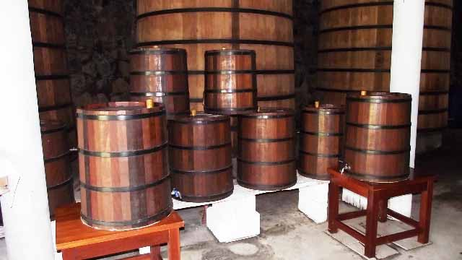
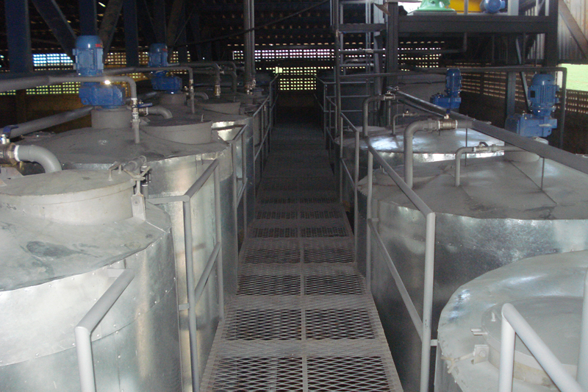
Fermentação Alcoólica

Slide 8
Destilação
Produto da destilação de um produto após a fermentação alcoólica → aumento do teor alcoólico
A concentração do etanol possui limites definidos por lei
A destilação levará a bebida a um teor alcoólico final entre 38 e 60%
  No Brasil não deve ultrapassar os 60%

Slide 9
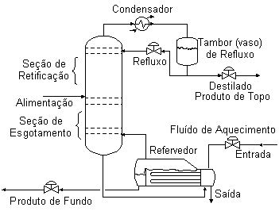
Destilação

Slide 10
O que são bebidas alcoólicas e não alcoólicas
As bebidas alcoólicas sempre estiveram presente na história da humanidade
São tão diferenciadas quanto às etnias
Diversos povos mencionam e possuem bebidas alcoólicas diferentes
  Em função das fontes naturais de açúcares e amiláceos
    Frutas, cana, milho, trigo, arroz, batata, centeio, aveia, raízes e folhas

Slide 11
O que são bebidas alcoólicas e não alcoólicas
Conforme a Legislação Brasileira (Decreto Lei nº 3.510, de 16 de junho de 2000):
  Bebida Alcoólica: produto refrescante, aperitivo ou estimulante, destinada à ingestão humana no estado líquido, sem finalidade medicamentosa e contendo mais de 0,5% de álcool etílico
As bebidas não alcoólicas são aquelas nas quais o teor de álcool etílico é inferior a 0,5%

Slide 12
Sucos de frutas
São bebidas naturais
Obtidas pela extração do sumo de frutas limpas, sadias e íntegras
Com qualidade higiênico-sanitária
Pasteurizadas ou esterilizadas
Com adição ou não de açúcar e aditivos químicos

Slide 13
Sucos de frutas
Para elaboração de produtos de qualidade é importante
  Variedade
  Condições de cultivo → clima, solo e manejo
  Estado de maturação da fruta
  Forma de colheita → deve ser realizada de forma a não danificar a fruta
  Transporte → Refrigerado
Frutas danificadas devem ser eliminadas do lote
  Mesmo em pequenas quantidades podem diminuir a qualidade ou estragar o suco por completo

Slide 14
Elaboração de Sucos de frutas
Tem início com etapas preliminares:
  Limpeza e lavagem
  Seleção
  Tratamentos específicos em função da fruta
Os tratamentos utilizados irão depender da fruta a ser processada
Os equipamentos dependerão da quantidade de frutas a ser processada

Slide 15
Elaboração de Sucos de frutas
Exemplos do que deve ser feito com algumas frutas:
Maçã: frequentemente lavada com detergentes, eliminar o miolo e o restante triturado
Uva: deve ser desengaçada para evitar a extração elevada de taninos
Notes:
Desengaçada: remoção do engaço (talinho que sustenta)

Slide 16
Elaboração de Sucos de frutas
Citros: lavagem com detergente
Frutas de caroço: lavagem e remoção dos caroços com cortes na metade, pré-cozidos em água ou vapor
Abacaxi: remover cascas e cilindro central e depois triturar
Morango, amora, framboesa: lavar e triturar

Slide 17
Elaboração de Sucos de frutas
A etapa seguinte é a extração dos sucos
  Método depende da estrutura da fruta, composição química e características desejadas para o suco
Devemos sempre ter um olhar crítico sobre o método, considerando o que desejamos ou não extrair

Slide 18
Elaboração de Sucos de frutas
Os parâmetros de extração devem ser controlados para possibilitar a elaboração de sucos de melhor qualidade
  Rendimento da extração: rendimentos elevados extraem muitos componentes da casca
    Exemplos de rendimento: 40L/100Kg para citros, 50L/100Kg para abacaxi e 70L/100Kg para uvas
  Tipos de prensa: podem ser de fluxo contínuo ou bateladas, vertical ou horizontal pneumática ou despolpadeiras de tambor rotativo

Slide 19
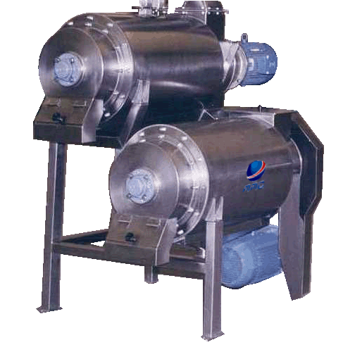
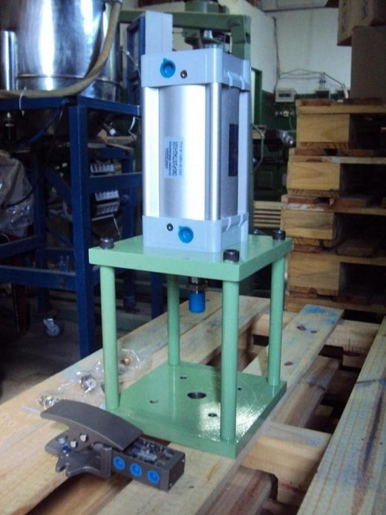
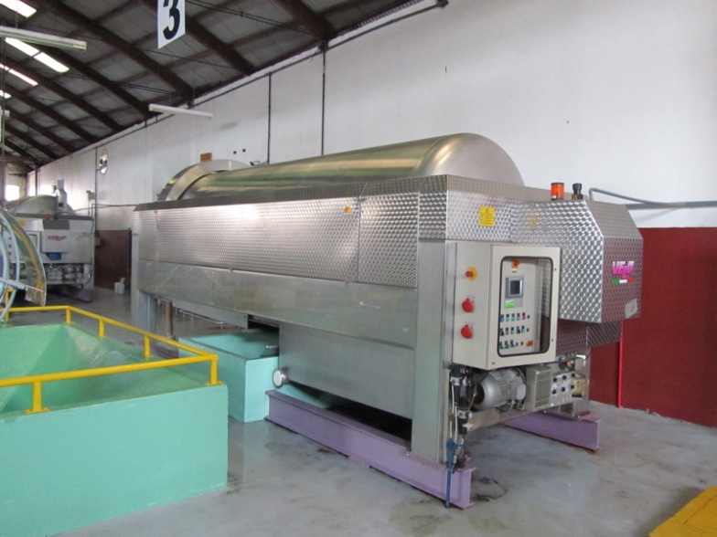
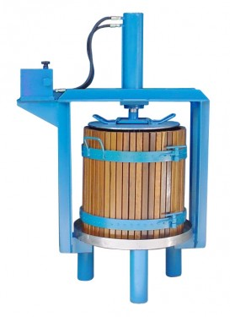
Elaboração de Sucos de frutas

Slide 20
Elaboração de Sucos de frutas
  Temperatura de extração: algumas frutas são processadas a frio, calor ou por qualquer uma das duas
    Frio: maçãs, citros e abacaxi
    Calor: pêssego e damasco
    Calor ou frio: uva

Slide 21
Elaboração de Sucos de frutas
Tratamentos pós-extração:
  Decantação: utilizado para suco com apresentação com total limpidez (uva e maçã)
  Peneiramento: conjunto de peneiras (0,8mm de diâmetro de poro) que trabalham em conjunto com a extração
  Centrifugação: elimina material em suspensão

Slide 22
Elaboração de Sucos de frutas
  Clarificação: agentes utilizados para promovera agregação de partículas em suspensão, utilizado na elaboração de sucos claros (uva e maçã)
    Agentes clarificantes: gelatina, polieletrólitos (bentonita) e pectino-esterase (degrada pectinas)
  Filtração: atua na finalização (junto com a pasteurização) de sucos que possuem enzimas ativas (uva e maçã)

Slide 23
Elaboração de Sucos de frutas
Após estes tratamentos, são estabelecidas etapas de finalização do produto antes do envase final:
  Desaeração: remoção de gases dissolvidos para evitar a oxidação precoce (alterando cor e sabor) por borbulhamento de nitrogênio
  Concentração: etapa de finalização que tem como objetivo aumentar a concentração de açúcar (> 65%) para evitar a proliferação de microrganismos

Slide 24
Tipos de Sucos
Os sucos tropicais são produtos obtidos pela dissolução, em água potável, da polpa da fruta polposa de origem tropical por meio de processo tecnológico adequado, não fermentado e de dor, aroma e sabor característico da fruta
  Frutas Tropicais: abacate, abacaxi, acerola, açaí, banana, cacau, caju, carambola, goiaba, jabuticaba, jaca, mamão, manga, maracujá, melão, pinha, pitanga, seriguela, tamarindo

Slide 25
Tipos de Sucos
Os sucos podem ser classificados em função do processamento e constituição:
  Suco integral: constituído pela extração do suco da fruta com concentração e composição correspondente à fruta utilizada, podendo inclusive ser turvo, sendo proibida a adição de açúcar
  Suco desidratado: produto apresentado na forma pulverizada e com umidade relativa máxima de 3%

Slide 26
Tipos de Sucos
  Suco concentrado: produto parcialmente concentrado por desidratação de modo que a concentração de sólidos solúveis seja equivalente a 65ºBrix
  Suco reprocessado: produto desidratado que é diluído até a sua concentração natural
Notes:
Grau Brix: é uma escala numérica que mede a quantidade de sólidos solúveis, pode ser considerado o grau de doçura de uma fruta ou um líquido.

Slide 27
Atividades de aprendizagem
1) Descreva o processo de fermentação e destilação
2) Defina e exemplifique bebidas alcoólicas e não alcoólicas

Slide 28
Refrigerantes - legislação
Segundo a Lei nº 8.918 de julho de 1994:
Bebida gaseificada, obtida pela dissolução em água potável de suco ou extrato vegetal de sua origem, adicionada de açúcares, deverá sempre ser saturado de gás carbônico industrialmente puro

Slide 29
Refrigerantes - legislação
Refrigerantes devem conter, no mínimo, 10% em volume do respectivo suco em sua concentração final
Limonadas e refrigerantes de maçã → 2% e 5% respectivamente de suco
Guaraná → quantidade equivalente a 0,02g de semente de guaraná ou extrato em 100ml da bebida

Slide 30
Refrigerantes - legislação
Bebidas de cola devem conter noz de cola ou seu extrato
A soda é água potável gaseificada com dióxido de carbono com pressão de a 2atm a 20ºC
A água tônica é o refrigerante com 3 a 5g de quinino ou seus sais em 100ml da bebida
Notes:
Quinino: gosto amargo que tem funções antitérmicas, antimaláricas e analgésicas

Slide 31
Refrigerantes
Bebida conhecida mundialmente
Fazem parte das bebidas refrescantes
Possuem concentrações variáveis de sucos de frutas (geralmente)
Bebida gaseificada com adição de dióxido de carbono (CO₂)

Slide 32
Refrigerantes
Obtida pela dissolução em água potável do extrato de vegetais
Adicionados ou não de açúcar, corante de caramelo, acidulantes e aroma natural ou cafeína
Isentas de etanol (bebida não alcoólica)
Consumida após ser refrigerada (normalmente)

Slide 33
Refrigerantes - história
Antes do seu surgimento → bebidas refrescantes eram as águas minerais, sucos e ponches de frutas
1767 → o químico inglês Joseph Priestley conseguiu adicionar gás carbônico à água
1807 → o farmacêutico americano Townsed Speakman melhorou bastante o gosto da água carbonatada, misturando açúcar e sumo de frutas

Slide 34
Elaboração de Refrigerantes
Materiais utilizados pela indústria para a elaboração dos refrigerantes:
  Água: deve ser superclorada (7 ppm), em seguida, passar por processo de filtragem com carvão ativo para ser clorada e não apresentar concentrações elevadas de carbonatos
    Carvão ativo: carvão mineral com grande área de contato que promove a remoção de substâncias indesejadas por adsorção iônica

Slide 35
Elaboração de Refrigerantes
  Adoçante: pode ser utilizado açúcar cristal ou adoçante sintético (sacarina, aspartame, etc). O açúcar deve ser isento de umidade, fungos e sabores estranhos
  Sucos naturais e concentrados: todos os refrigerantes com nome de frutas deve conter no mínimo 10% de suco natural (exceção: limonadas deve conter 2%)
    Devem ser armazenados em temperaturas inferiores a 10ºC para evitar concentração e fermentação

Slide 36
Elaboração de Refrigerantes
  Gás carbônico: adicionado ao xarope pelo processo de carbonatação → pode ser proveniente da elaboração da cerveja (fermentação alcoólica)
  Flavorizantes: substâncias de aroma, podem ser naturais (essências de citros) ou artificiais (coco, framboesa, abacaxi, laranja, etc)

Slide 37
Elaboração de Refrigerantes
  Ácidos e conservantes:o mais utilizado é o ácido cítrico (exceto nas indústrias de “cola” que utilizam ácido fosfórico) que deixa o pH inferior a 3,0 → impede a proliferação de bactérias, mas permite a de leveduras não patogênicas

Slide 38
Elaboração de Refrigerantes
O processo se inicia com a elaboração do xarope
  Dissolução de açúcar cristalino em água potável
  A concentração de sólidos solúveis varia de 55º a 57ºBx
Em seguida ocorre a filtração → eliminação das impurezas do xarope
Esse xarope é a base do concentrado

Slide 39
Elaboração de Refrigerantes
O xarope final é elaborado pela adição dos demais ingredientes ao xarope frio
  Tudo que vai dar gosto, aroma e sabor
A mistura é realizada em tanques de inox com agitação
Esse xarope é diluído a 15% com água e segue para carbonatação

Slide 40
Elaboração de Refrigerantes
O gás carbônico (incolor e atóxico) é submetido à desaeração (para remoção do oxigênio)
Na desaeração o gás carbônico é incorporado à água
A água com o gás carbônico é misturada ao xarope final
O refrigerante é envasado (garrafas de vidro, latas de alumínio ou garrafas PET), rotulado e lacrado

Slide 41
Atividades de aprendizagem
3) Conceitue refrigerante.
4) Explique, resumidamente, o processo de fabricação do refrigerante.

